Slide 1
Clasificación Multi-etiqueta Gradual
VII Encuentro Cuba-México de Métodos Numéricos y Optimización
EMNO2018
Autores: Ernesto Parra Inza
Carlos Morell Pérez
José María Sigarreta Almira

Slide 2
Introducción
Clasificación
Clasificación Multi-etiqueta
Clasificación Multi-etiqueta Gradual
Notes:
Uno de los problemas a estudiar dentro de la Inteligencia Artificial es la Clasificación a diferentes niveles.
La clasificación convencional trata de asociar una instancia a una clase
En la Clasificación Multietiqueta, los conjuntos de clases no son excluyentes entre sí, y por tanto puede haber instancias a las que se les asocie más de una etiqueta a la vez.

Slide 3
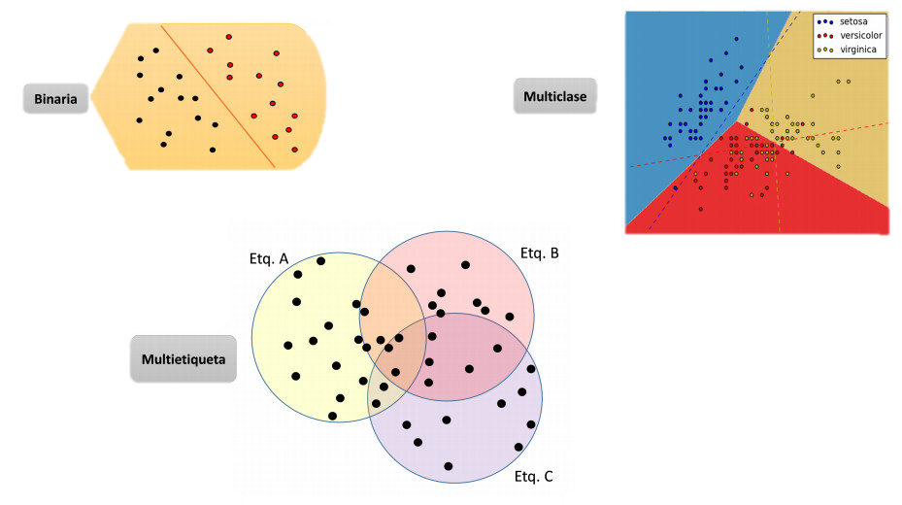
Introducción
Notes:
En la siguiente ilustración se muestra de manera gráfica la definición de clasificación y clasificación multietiqueta.

Slide 4
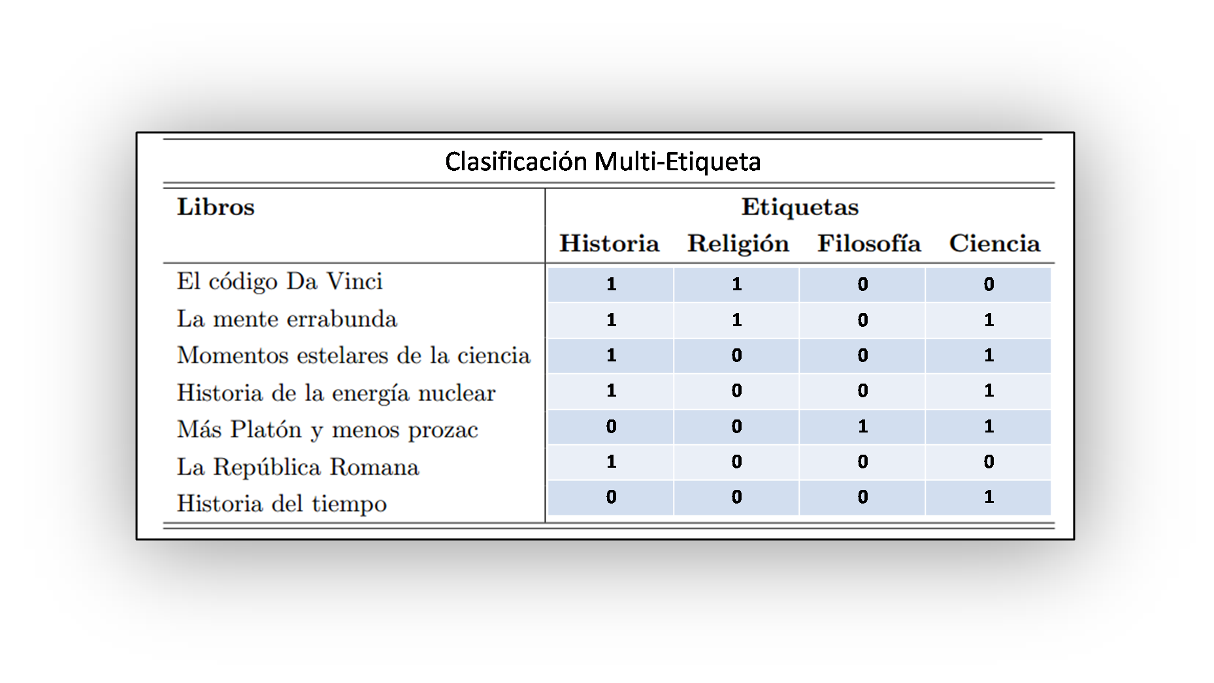
Introducción
Notes:
Un ejemplo de Clasificación Multietiqueta es el que se ilustra.

Slide 5
Introducción
Clasificación
Clasificación Multi-etiqueta
Clasificación Multi-etiqueta Gradual
Notes:
Por otro lado en la Clasificación Multietiqueta Gradual(Graded Multilabel Classication, MLC ), los conjuntos de clases tampoco son excluyentes entre sí, y por tanto puede haber instancias a las que se les asocie más de una etiqueta a la vez, pero en lugar de tener valores binarios {1; 0}, se tienen grados de pertenencia de cada clase o etiqueta a la instancia.

Slide 6
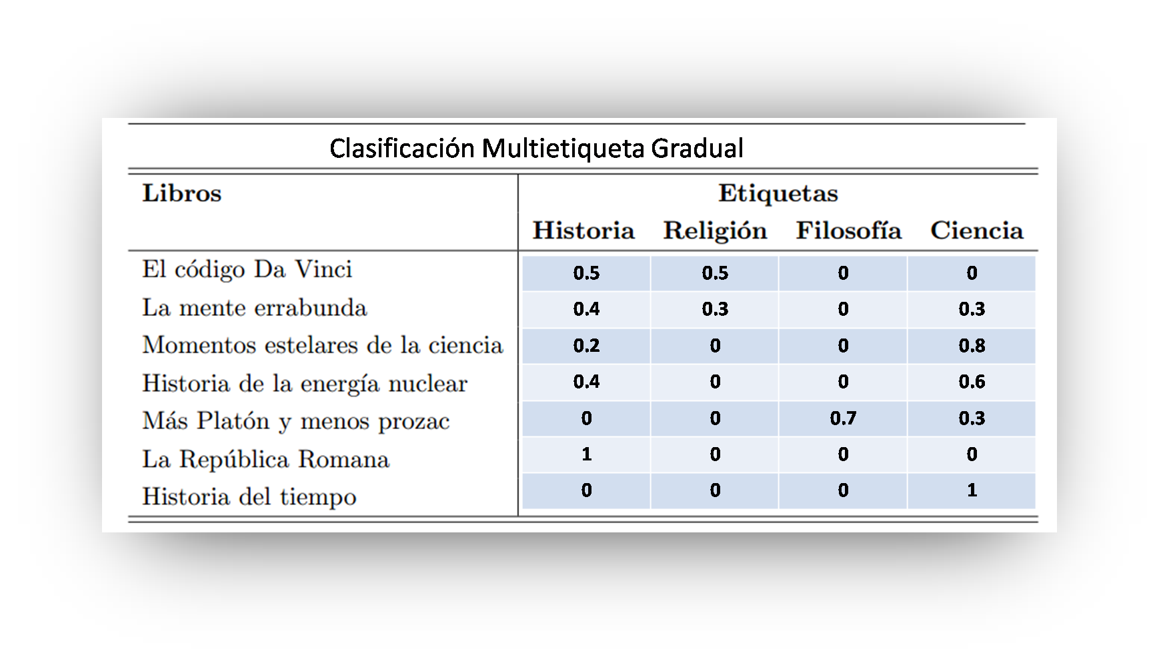
Introducción

Slide 7
Introducción
W. Cheng, K. Dembczynski, and E. Hüllermeier, (2010) “Graded multi-label classification: The ordinal case”, Proceedings of the 27th International Conference on Machine Learning.
C. Brinker, E. Loza Mencía, and J. Fürnkranz, (2014) “Graded multilabel classification by pairwise comparisons,” TU Darmstadt, Tech.
Notes:
La clasificación multi-etiqueta gradual fue descrita y obtuvo una solución por primera vez en el trabajo de Cheng y otros, donde reducen la problemática de clasificación multi-
etiqueta gradual a multi-etiqueta combinando aprendizaje basado en instancias con regresión logística.
Luego Christian Brinker y otros, introducen una nueva solución utilizando comparación por pares mostrando mejores resultados que los obtenidos anteriormente por Cheng.

Slide 8
Introducción
MULAM
Problema
Notes:
En trabajos anteriores del Dr. Morrell, se implementaron los algoritmos de comparación por pares propuestos por Brinker (2014) para la Biblioteca MULAN, pero actualmente el herramienta dedicada al modelado y solución de problemas de tipo Clasificación en el cluster Spark de la UCLV (PySpark) no contiene ninguna implementación para el tratamiento de la Clasificación Multietiqueta Gradual y resulta necesario un marco de trabajo con dicha utilidad.

Slide 9
Introducción
Objetivo:
Establecer un marco de trabajo para la Clasificación Multietiqueta Gradual (Graded Multilabel Classification) compatible con Spark.

Slide 10
Clasificación
Sean $X$: conjunto de datos
$x=(x_{1} …x_{n} )$: instancias de $X$ ($x ∈ X$)
$λ$: clase
Se tiene que decidir si $x ∈λ$
Por esta razón $x_{1}, …,x_{n}$ son los valores para los rasgos $A=\{a_{1}, …,a_{n}\}$del conjunto de datos $X$.
Así, el clasificador de manera general sería: $H : X → M, x →1$si $x ∈λ$ ó $0$ en otro caso con $M= 0,1$. Tal que $H$ $max$ o $min$ un parámetro determinado.
Notes:
El problema de clasificación binaria es la forma más simple de un problema de clasificación, se tiene un conjunto de datos, donde x son las instancias de este conjunto y landa la clase (…..)

Slide 11
Clasificación Multi-etiqueta
Sean $L=\left\{λ_{i}:i=1, …, n\right\}$: conjunto de etiquetas
$D=\left\{D_{k}:k=1, …, m\right\}$: conjunto de datos multilabel
$D_{k}=\left(x_{k},y_{k}\right)$: datos multilabel
$x_{k}:$ vector de atributos de la instancia $k$.
$y_{k}∈L$: subconjunto de etiquetas asociadas a la instancia
El objetivo radica en encontrar una función $H :D →L$ tal que $H$ $max$ o $min$ un parámetro determinado.
Notes:
En un problema de clasificación multilabel se tiene (…..)

Slide 12
Clasificación Multi-etiqueta
Métodos para la MLC
Por transformación de Problemas
Por adaptación de algoritmos
Relevancia Binaria
Transformación por Pares
Ranking
Agrupación de Etiquetas
Multiclasificación
SVM
Árboles de Decisión
Redes Neuronales
Métodos Probabilísticos
Algoritmos Biospirados
KNN
Notes:
En la literatura se hace referencia a numerosos métodos para la clasificación multilabel
Estos métodos se derivan de los métodos para la clasificación en clases y se dividen en dos grandes grupos
(….)
Los métodos para la clasificación multietiqueta gradual que se implementan en este trabajo se originan a partir de los problemas de transformación por pares

Slide 13
Clasificación Multi-etiqueta Gradual
Sean $L=\left\{λ_{i}:i=1, …, n\right\}$: conjunto de etiquetas
$D=\left\{D_{k}:k=1, …, m\right\}$: conjunto de datos multilabel
$D_{k}=\left(x_{k},y_{k}\right)$: datos multilabel
$x_{k}:$ vector de atributos de la instancia $k$.
$y_{k}∈L$: subconjunto de etiquetas asociadas a la instancia
$L_{x}$: subconjunto borroso de $L$asociado a la instancia $x$.
$L_{x}(λ)$: función de pertenencia que retorna el grado de pertenencia de la etiqueta $λ∈L$en el conjunto borroso $L_{x}$
Se utilizará una escala ordinal de grados de pertenencia, que es, un conjunto finito ordenado de grados de pertenencia. Más generalmente, se asume que $M = m_{0} , m_{1} , . . . ..m_{k}$, donde $m_{0}<m_{1}<, . . . <m_{k} (m_{0}=0 y m_{k}=1)$
El objetivo es entrenar un mapa $H : X → F(L)$, donde $F(L)$ es la clase de subconjuntos borrosos de $L$ (con grados de pertenencia en $M$)
Notes:
En un problema de GMLC se tienen los mismos elementos que en la MLC además de

Slide 14
Clasificación Multi-etiqueta Gradual
Horizontal CLR
Full CLR
Joined CLR
GMLC
Notes:
En la bibliografía consultada se tiene referencia de algoritmos para la GMLC, estos tres algoritmos son los que mejores resultados arrojaron, de aquí que se seleccionaran para su implementación en SPARK.

Slide 15
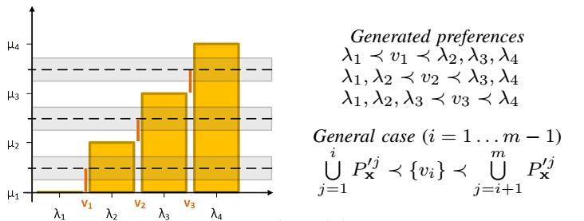
Horizontal CLR

Slide 16
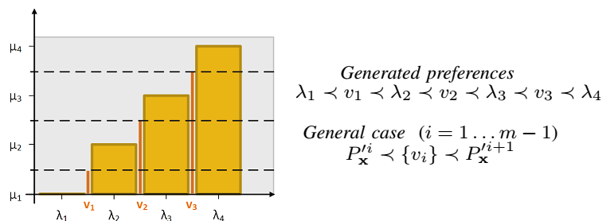
Full CLR

Slide 17
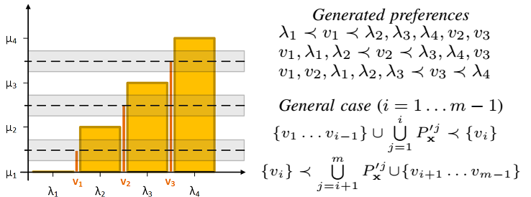
Joined CLR

Slide 18
Resultados
Full CLR
Horizontal CLR
Joined CLR
gradedMLC
4 Métricas
4 Conjuntos de Datos
Notes:
Luego de su implementación se utilizaron 4 Data Set para analizar 4 métricas y probar la funcionalidad de dichos algoritmos.

Slide 19
Hamming Loss
Denota la desviación media de los grados predichos para la etiqueta con los que realmente posee.

Slide 20
Vertical 0-1 Loss
Esta métrica mide el porcentaje de etiquetas con grados incorrectamente asignados. Contrariamente a la Hamming Loss, no considera el tamaño de la diferencia de grados.

Slide 21
C-Index
Esta métrica mide el error del ranking por pares entre un par de etiquetas de dos conjuntos diferentes. Esencialmente, cuenta el número de pares de etiquetas incorrectamente ordenados con diferente
grado en el ranking.

Slide 22
One Error Rank Loss
Compara el grado real de la etiqueta más altamente rankeada con el grado más alto de todas las etiquetas de una instancia.

Slide 23
Resultados
1930 instancias que representan las preferencias laborales de estudiantes al graduarse.
1953 informes de radiología de texto libres.
BeLaE_m5
BeLaE_m10
Movies
Medical
Tomado un conjunto de datos de una guía de programas de TV denominada TVSpielfilm.
Notes:
Los 4 data set que se utilizaron fueron los siguientes:

Slide 24
Resultados
Horizontal CLR
Métricas\Conj.Datos | BeLaE_m5 |  | BeLaE_m10 |  | Medical |  | Movies
 | Spark | MUL. | Spark | MUL. | Spark | MUL. | Spark | MUL.
Hamming Loss | 0.1819 | 0.1819 | 0.1724 | 0.1724 | 0.2124 | 0.2124 | 0.2582 | 0.2582
One Error Loss | 0.0667 | 0.0667 | 0.0928 | 0.0928 | 0.0931 | 0.0931 | 0.1608 | 0.1608
Zero One Loss | 0.6354 | 0.6354 | 0.5912 | 0.5912 | 0.6823 | 0.6823 | 0.6379 | 0.6379
CIndex | 0.1643 | 0.1643 | 0.2087 | 0.2087 | 0.2189 | 0.2189 | 0.2399 | 0.2399
Notes:
Las siguientes tablas muestran la comparación entre los algoritmos implementados para la biblioteca MULAM y los implementados para Spark

Slide 25
Resultados
Full CLR
Métricas\Conj.Datos | BeLaE_m5 |  | BeLaE_m10 |  | Medical |  | Movies
 | Spark | MUL. | Spark | MUL. | Spark | MUL. | Spark | MUL.
Vertical Hamming Distance | 0.3229 | 0.3229 | 0.3351 | 0.3351 | 0.3327 | 0.3327 | 0.7380 | 0.7380
One Error Loss | 0.0787 | 0.0787 | 0.1051 | 0.1051 | 0.0909 | 0.0909 | 0.1116 | 0.1116
Zero One Loss | 0.6975 | 0.6975 | 0.7697 | 0.7697 | 0.7163 | 0.7163 | 0.9426 | 0.9426
CIndex | 0.1867 | 0.1867 | 0.2225 | 0.2225 | 0.2294 | 0.2294 | 0.2540 | 0.2540

Slide 26
Resultados
Joined CLR
Métricas\Conj.Datos | BeLaE_m5 |  | BeLaE_m10 |  | Medical |  | Movies
 | Spark | MUL. | Spark | MUL. | Spark | MUL. | Spark | MUL.
Hamming Loss | 0.1617 | 0.1617 | 0.1617 | 0.1617 | 0.2073 | 0.2073 | 0.2726 | 0.2726
One Error Loss | 0.0667 | 0.0667 | 0.0928 | 0.0928 | 0.0931 | 0.0931 | 0.1608 | 0.1608
Zero One Loss | 0.5677 | 0.5677 | 0.5611 | 0.5611 | 0.6656 | 0.6656 | 0.6619 | 0.6619
CIndex | 0.1643 | 0.1643 | 0.2087 | 0.2087 | 0.2189 | 0.2189 | 0.2399 | 0.2399

Slide 27
Resultados
MULAM
Notes:
Al analizar los valores obtenidos en las métricas valoradas, los algoritmos implementados para Spark arrojaron los mismos resultados que los implementados en la biblioteca Spark. La implementación en Spark permitió ejecutar dichos algoritmos en el clúster de la UCLV y redujo el tiempo de ejecución.

Slide 28
Conclusiones
En el presente proyecto se estableció un marco referencial sobre Clasificación Multietiqueta Gradual recolectándose los artículos y documentos que centraban su atención en el tema hasta la fecha. Debido a la escasa bibliografía con que cuenta esta rama de la clasificación solo se encontraron 6 artículos, de los cuales, solo dos ofrecían soluciones.
Se utilizaron tre métodos propuestos en uno de estos artículos por la Universidad Técnica de Darmstadt en Alemania que contienen algoritmos basados en métodos de transformación para reducir el problema gradual a uno más simple, específicamente Ranking de etiquetas calibradas, que demostraron ser mejores que los desarrollados hasta la fecha.

Slide 29
Conclusiones
Al comparar los valores de las métricas para los métodos en Spark e integrados a MULAN, sobre cada uno de los cuatro conjuntos de datos se obtuvieron iguales resultados.
La creación del nuevo paquete supuso una mejora a PySpark, pues amplió su radio de solución de problemas permitiéndole la capacidad de manejar también los vinculados a Clasificación Multietiqueta Gradual.

Slide 30
Recomendaciones
1- Enriquecer el paquete con nuevos clasificadores y métricas.

Slide 31
Clasificación Multi-etiqueta Gradual
VII Encuentro Cuba-México de Métodos Numéricos y Optimización
EMNO2018

